Slide 1
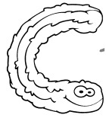
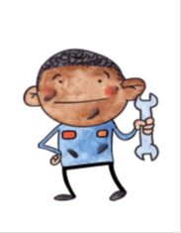
Le robinet est bouché. Alors il n’arrête pas de râler e Le cornichon. C’est un coquin. Il aime se cacher dans la cuisine au fond d’une casserole. Tout à coup, il sort et crie : « Coucou !! » t de ronchonner : «».
c-k-qu
Le cornichon. C’est un coquin. Il aime se cacher dans la cuisine au fond d’une casserole. Tout à coup, il sort et crie :
« Coucou !! »
LER
le crabe
le crabe
 | → k karaté → qu queue
ca | co | cu | cou | can | cri
kan | que | qui | ké | ki | quan
chi | chou | ché | cha | chen | chai
fou | far | fé | fan | frei | fo
bir | bè | blan | be | ben | blé
col | sei | bu | can | tro | pur
Isaac– quatre - cinq – quinze – casser - cacher
Je dois lire et savoir écrire les mots outils:
du sucre – la cave – qui –
que– une classe

Slide 2
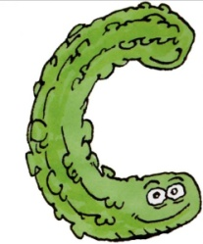
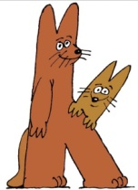
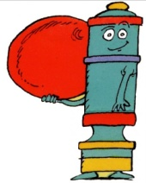
ENTRAINEMENT LECTURE AVEC LE SON C
1 | 2 | 3
le canard l’école le car le carré une carotte le calme le crocodile la caméra le café | un arc une cabane une casserole un cube la cave la clé le canapé la caisse le chocolat | le cartable le clou la copine la course la cravate le sac un abricot Je recule. Je crie.
4 | 5 | Révisions
le ski un anorak un képi le kimono un koala le basket un kilo | quatre le masque le casque le disque un coquelicot une claque quand Il croque. | un ruban mentir un chêne le pré une flèche trente un domino une banane une planche

